Slide 1
Förderzusage – und nun?
Stand: 20.07.2022

Slide 2
Schulungsinhalte:
Weiterleitungsvertrag: Inhalt und Pflichten
Zuwendungsfähige Ausgaben & Hinweise
Auszahlung (Zahlungsabruf)
Öffentlichkeitsarbeit
Projektende und -abrechnung
häufige Fragen & „Stolpersteine“
Kontakt und Hilfen

Slide 3
1. Weiterleitungsvertrag
Allgemeine Informationen:
Vertrag wird ca. innerhalb von 14 Tagen nach Förderzusage erstellt
Die Förderzusage befähigt zum Projektbeginn.
Wer darf den Vertrag unterzeichnen? – Personen mit Unterschriftberechtigung (Vorstand, Schatzmeister) oder mit Vollmacht
Rücksendung des unterzeichneten Vertrages per Post (!) an die Berliner Geschäftsstelle des BMCO

Slide 4
Inhalt:
Zuwendungsgeber: BKM (Bundesministerium für Kultur und Medien)
Zuwendungsempfänger: Erstzuwendungsempfänger = BMCO; Letztzuwendungsempfänger: Antragsteller*in (Ensemble oder Träger)
Bewilligungszeitraum: Beginn = Förderzusage oder Datum des vorzeitigen Maßnahmebeginns & Ende der Vertragslaufzeit;
es werden nur Ausgaben gefördert, die in diesem Zeitraum entstehen und bis zum Ende des Zeitraums bezahlt werden; Ausgaben/Rechnungen/Honorare außerhalb des Zeitraums werden nicht anerkannt.
Höhe der Fördersumme
wesentliche Bestandteile:
eingereichter Antrag
Finanzplan (gem. Antrag)
Weiterleitungsvertrag nebst dort genannte Anlagen

Slide 5
Pflichten:
Die Zuwendung ist wirtschaftlich und sparsam zu verwenden
(Kernfrage: Ist die Ausgabe zur Erreichung des Projektziels notwendig?)
Die Zuwendung darf nur zweckgebunden verwendet werden (d.h. nur für beantragte Zwecke).
Zahlungsabruf – muss aktiv veranlasst werden
Verwendung der Logos BKM, NEUSTART KULTUR, NEUSTART AMATEURMUSIK und BMCO in der Öffentlichkeitsarbeit
Nachweis der Verwendung & Dokumentation des Projektes

Slide 6
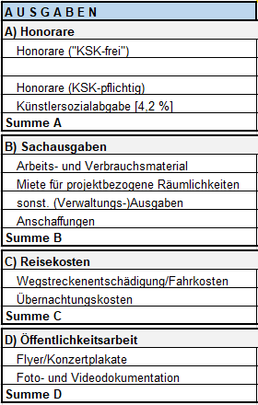
Mitteilungspflicht bei
Projektziel kann nicht oder nicht wie geplant erreicht werden
angeforderte Mittel können nicht innerhalb der genannten Frist verbraucht werden (=Rückzahlung)
Abweichungen vom Antrag und/oder vom Finanzplan (z.B. neue Ausgabeposition oder Überschreitung von 20%)
dh. werden Einzelpositionen im Finanzplan pro Kostenblock (A, B, C, D) um mehr als 20% überschritten, bedarf es einer sog. Umwidmung (Zweizeiler „Antrag auf Umwidmung“ per E-Mail mit Erklärung und neuem Finanzplan), die VOR der Ausgabe erfolgen muss

Slide 7
2. Zuwendungsfähige Ausgaben & Hinweise
Voraussetzungen für die Zuwendungsfähigkeit:
Notwendigkeit – Braucht es die Ausgabe, um das Projektziel zu erreichen?
Wirtschaftlichkeit – Welche Wege gibt es, das Projektziel zu erreichen?
Sparsamkeit – Auswahl des günstigsten Anbieters
Geldfluss
Ausgaben im Bewilligungszeitraum
Ausgaben müssen projektbezogen sein

Slide 8
Welche Ausgaben sind NICHT zuwendungsfähig?
Geschenke („Dankeschön“- oder „Willkommens“-Geschenke etc.)
Eintritts- und Ausflugskarten
Taxi- und Flugkosten
Kleidung (Ausnahme: Kostüme – jedoch nur nach Rücksprache!)
Verlosungsobjekte, Preise
Blumenschmuck und Dekorationen
bereits bestehende Fixkosten wie Leasing des Geschäftsdruckers, bestehende Büromieten, Telefonanlagen usw., d.h. alle Kosten, die nicht zusätzlich zum Projekt anfallen
Spenden
Nicht-zuwendungsfähige Ausgaben können nicht erstattet werden und sind aus eigenen Mitteln zu tragen. Nicht-zuwendungsfähige Ausgaben können jedoch nicht als Eigenleistung in Ansatz gebracht werden!

Slide 9
Honorarverträge:
Schriftform
wiederkehrende Tätigkeit für das Projekt „NEUSTART AMATEURMUSIK“
nur tatsächlich entstandene, zuwendungsfähige Ausgaben können abgerechnet werden
vertraglich vereinbarter Stundenlohn oder Tagessatz (keine Pauschalen)
regelmäßige Dokumentation
für einmalige Tätigkeiten genügt eine Rechnung (Pflichtangaben beachten!)

Slide 10
Vergaben (bei Dienstleistungen und Anschaffungen):
Vergabevermerk ab 500 EUR netto = schriftliche Dokumentation
ab 500 EUR bis 1.000 EUR netto: „einfacher Marktvergleich“
ab 1.000 EUR netto: drei schriftliche Angebote –auch für Dienstleistungen (z. B. Tonstudio oder Webdesign) und Reise- und Übernachtungskosten
Ausnahme: Honorare

Slide 11
erworbene Gegenstände:
dürfen nur für den Zuwendungszweck verwendet werden
dürfen bei einem Einzelwert ab 800 EUR netto nur nach Rücksprache mit dem BMCO angeschafft & müssen begründet werden
drei schriftliche Vergleichsangebote inkl. Vergabevermerk bei Anschaffungen über 1.000 EUR netto > ausgewählt wird das wirtschaftlichste und günstigste Angebot

Slide 12
Reisekosten:
Diese müssen grundsätzlich projektbezogen und notwendig sein. Die Erstattung erfolgt gemäß Bundesreisekostengesetz (BRKG)
max. Erstattungen:
Bahnfahrt 2. Klasse; Privat-Pkw 20 Cent/km, max. 150 EUR pro Pkw; Übernachtungskosten ohne Verpflegung: max. 70 EUR p. P.; Mittelklassehotels (das günstigste im 30 km-Radius)
Verpflegungskosten werden nicht übernommen und sollten demnach auch nicht auf der Rechnung erscheinen.

Slide 13
3. Auszahlungen
Anforderung/Auszahlung der Zuwendung:
aktive Veranlassung (Link)
Rücksendung unterschriebenes PDF
Mindestbetrag für Abruf: 500,- EUR
bereits getätigte Zahlungen oder Zahlungen innerhalb der nächsten 14 Tage
„Verbrauch“ innerhalb von 4 Wochen (verbindlich ist die im Verwendungszweck der Überweisung angegebene Frist!)
bis zur Vorlage des Verwendungsnachweises werden max. 80%
letzter Zahlungsabruf = letzter Tag des Bewilligungszeitraums; andernfalls Restzahlung nach abgeschlossener Prüfung des Verwendungsnachweises
Belege müssen nur auf Anforderung eingereicht werden
Bearbeitungszeit idR. 2 Wochen

Slide 14
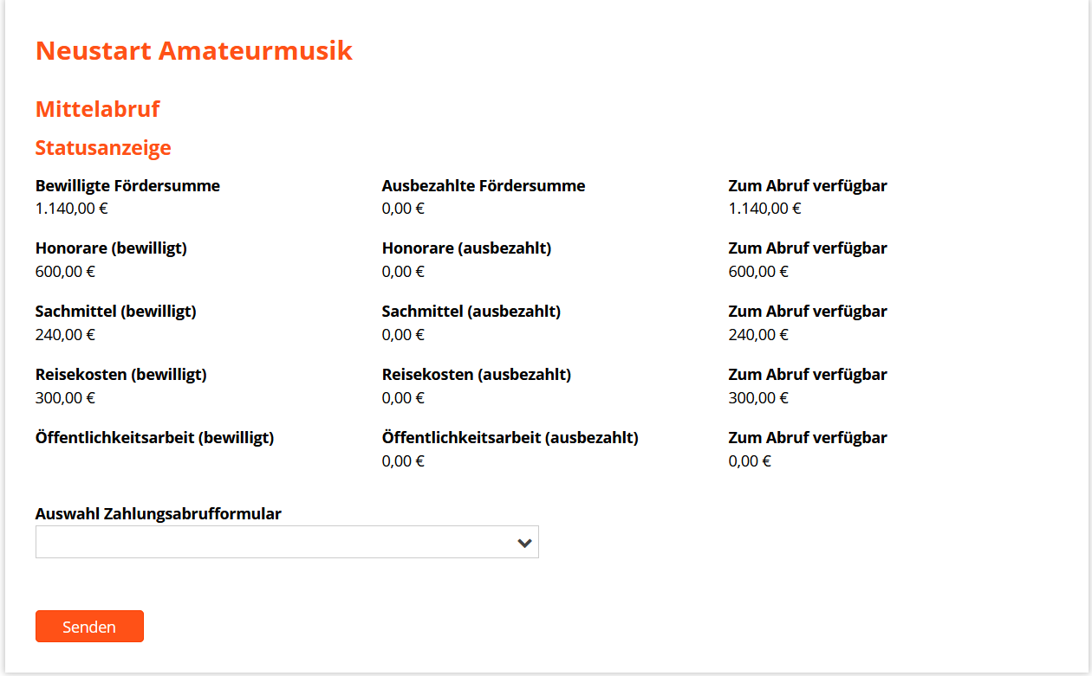
„Auswahl Zahlungsabrufformular“ => „Senden“
Erfassung des gewünschten Zahlungsabrufs; Bitte achten Sie dabei auf die Teilung der Kostenblöcke (Honorare, Sachmittel, Reisekosten, Öffentlichkeitsarbeit)
PDF aus der Bestätigungsmail unterschreiben und per E-Mail oder Post an BMCO Berlin senden

Slide 15
4. Öffentlichkeitsarbeit
„Richtlinien Projektwerbung und Dokumentation“
bei sämtlichen Projektankündigungen und Veröffentlichungen/ÖA sind die Logos der BKM und NEUSTART KULTUR sowie NEUSTART AMATEURMUSIK und BMCO zu verwenden – dabei dürfen diese max. 5% der gesamten „Werbefläche“ einnehmen
bei Gesprächen mit Pressevertreter*innen auf die Förderung durch NEUSTART verweisen
Bitte um Zusendung der Veröffentlichungen per E-Mail: c.becker@bundesmusikverband.de

Slide 16
5. Projektende und -abrechnung
Dokumentation
Dokumentation des Entstehungs- bzw. Umsetzungsprozesses sowie der Ergebnisse; eigene Erfahrungswerte für andere festhalten und nutzbar machen – diese kann im Sachbericht mit erfolgen
Nachweis der Verwendung

Slide 17
Nachweis der Verwendung:
Frist: zwei Monate nach Projektende; spätestens zwei Monate nach Ablauf des Bewilligungszeitraums
Inhalt: Sachbericht (= Schlussbericht)
zahlenmäßiger Nachweis
Belegliste (es empfiehlt sich, diese fortlaufend zu führen)
Selbsterklärung ehrenamtliche Stunden
Inventarverzeichnis, wenn Anschaffungen über 800 EUR netto
Vorlagen und Muster finden Sie unter www.bundesmusikverband.de/neustart-lze.

Slide 18
Belegliste
Bitte geben Sie Ihre Ausgaben getrennt nach Kostenblöcken an: personenbezogene und sachbezogene Ausgaben (je Kostenblock ein Tabellenblatt).

Slide 19
Hinweis zur Belegliste:
Belegnummern: alle Belege müssen mit einer Belegnummer (aus Ihrer Buchhaltung) versehen sein und muss auf dem Beleg notiert werden
Angabe Zahlungsgrund gem. Finanzierungsplan (z.B. Honorar)
Datum der Zahlung muss immer angegeben werden
nur Ausgaben, die tatsächlich getätigt wurden, werden eingetragen; geplante Zahlungen können nicht anerkannt werden, da diese nicht belegt werden können; ehrenamtliche Eigenleistungen sind ebenfalls NICHT aufzulisten
zur KSK: wenn die Zahlung noch nicht fällig ist, wird in der Belegliste das Datum der Ausstellung des Eigenbelegs angegeben oder einfach nur das Jahr, in dem die Abgabe fällig wird. Der Eigenbeleg ist dann aber der Belegliste beizulegen mit allen erforderlichen Angaben.

Slide 20
Prüfung des Verwendungsnachweises durch den BMCO:
Prüfung der eingereichten Unterlagen
evtl. Anforderung von Belegen (z.B. Rechnungen, Honorarverträge, Vergleichsangebote & Vergabevermerke, Kontoauszüge), wenn es sich um eine vertiefte Prüfung handelt;
vorab müssen keine Belege eingereicht werden; nur auf Anforderung // zum Beleg gehört dann auch immer der Nachweis des Mittelabflusses (Kontoauszug)
Nach Abschluss der Prüfung (ca. 8 Wochen) = Schlusszahlung der übrigen 20% oder Rückforderung, sofern Ausgaben nicht anerkannt werden können

Slide 21
6. häufige Fragen & „Stolpersteine“
Wann erfolgen die ersten Zahlungen?
Nach Zahlungsabruf, wenn der Weiterleitungsvertrag(Original!) und der Zahlungsabruf unterschrieben (E-Mail oder Post) vorliegt.
Wo finde ich (Muster-)Vorlagen oder Formulare?
www.bundesmusikverband.de/neustart-lze
Zweifel bei Zuwendungsfähigkeit der Ausgabe
Nachfrage per Email neustart@bundesmusikverband.de

Slide 22
Was ist, wenn das Projekt aufgrund von Corona-Verordnungen nicht wie geplant durchführbar ist?
Zusagen & vertragliche Absprachen/Vereinbarungen müssen zum Zeitpunkt ihres Abschlusses realistisch sein (Aufnahme von Storno-/ Rücktrittspflichten, wenn irgend möglich)
Bisher angefallene Kosten werden übernommen, soweit sie als unbedingt notwendig für den jeweiligen Zeitpunkt der Entstehung der Ausgabe eingestuft werden.
mögliche „Alternativen“ suchen – Ausnutzung des maximal Möglichen (z. B. im Zweifel Proben zu zweit o. ä.)
BMCO rechtzeitig über ein eventuelles Scheitern informieren, damit das weitere Vorgehen besprochen werden kann.

Slide 23
Wir sind für Sie da:
neustart@bundesmusikverband.de
Telefon-Hotline: 030 / 60980781-60
=bitte Hotline-Zeiten auf der Website beachten=
Bitte sprechen Sie uns bei Unklarheiten und Unsicherheiten an.
Wir beraten und helfen gerne.
Grundsätzlich gilt: Rechtzeitige und vorherige Abstimmung
macht Vieles möglich!
Bitte geben Sie bei jedem Schriftwechsel Ihre Antragsnummer an!

Slide 24
Hilfestellungen, Muster und Checklisten finden Sie unter
www.bundesmusikverband.de/neustart-lze
Weiterleitungsvertrag & Anlagen
Muster und Vorlagen
Checklisten
Informationen (u.a. Schulungsunterlagen)
Förderbriefe

Slide 25
Unterstützung aus dem NEUSTART Kompetenznetzwerk:
= vielfältige Hilfestellungen und Inspirationen, die Ihnen in der Umsetzung Ihrer Projekte behilflich sein können:
aktuellen Corona-Regelungen für Proben und Aufführungen
Empfehlungen für Apps und Plattformen zum Musizieren (Medien-Box)
Ideen und Materialien für Proben, aber auch für Probenersatz (Online-Angebote)
Lexikon der Amateurmusik
Telefonhotline
„Grundlagen für das Musizieren unter Pandemiebedingungen“, „Modulares Proben-Schutzkonzept“, „Schutzkomponenten – Auswahl und Bezugsquellen“; Kontakt über grundlagen@bundesmusikverband.de
Austausch/Informationen & Gespräche: frag-amu.de/ausgefuchst
Kreativer Austausch: kreativ@bundesmusikverband.de

